Slide 1
DSA课程设计报告
顾振阳
2024/1/8

Slide 2
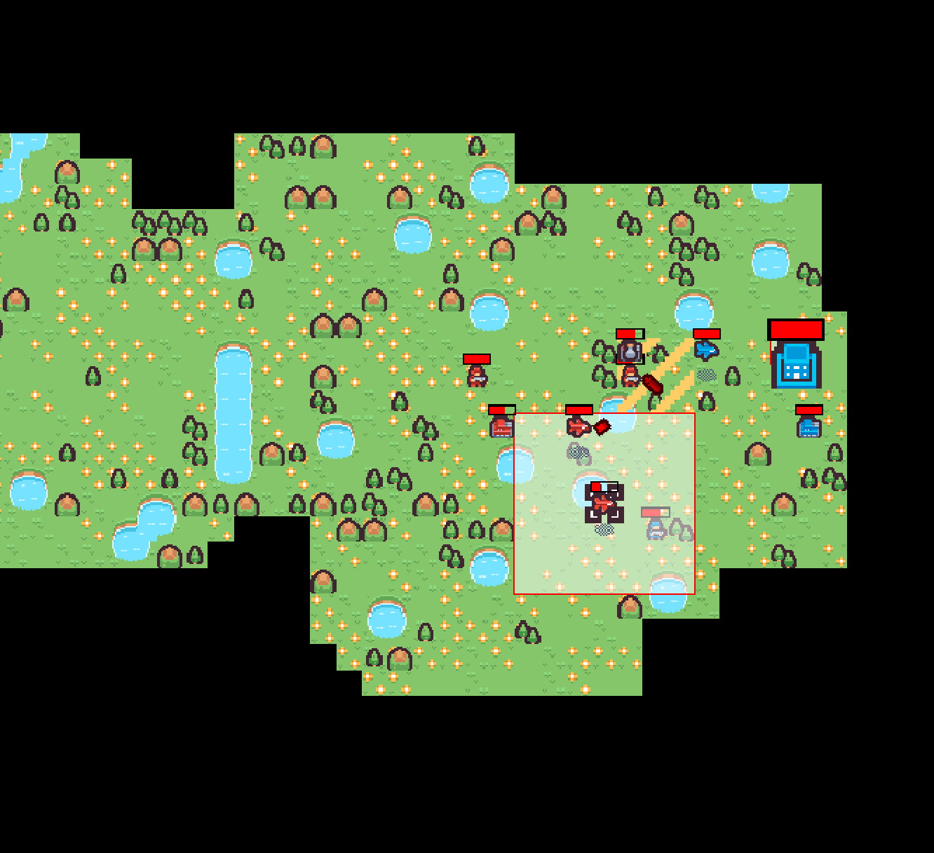
一、介绍
基于SFML
实现了一个64*32的棋盘地图，内有四种不同地形。
随机生成两个基地，基地可以随机或手动生成三种士兵。
三种士兵有各自的移动方式，可以通过不同的地形。有各自的攻击方式，每一种攻击方式都实现了动画。
使用多线程技术实现电脑控制角色。
实现了丰富的人为操作方式，并且可以扩展为多人，多电脑的对战。

Slide 3
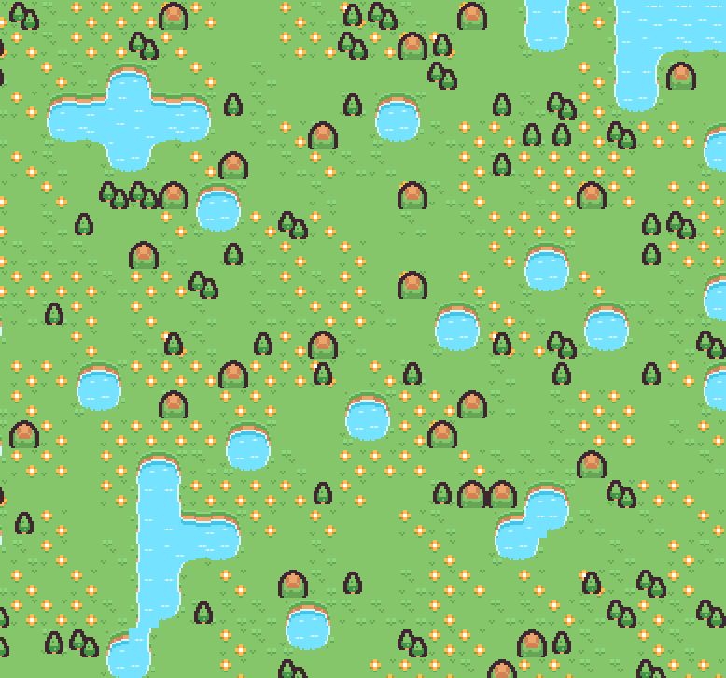
二、游戏特点
合理的水域贴图
根据水相邻的格子的信息（陆地or水）来选择合适的纹理，这样就可以生成合理美观的水域。
一共有四种地形：平地、水、山、树林

Slide 4
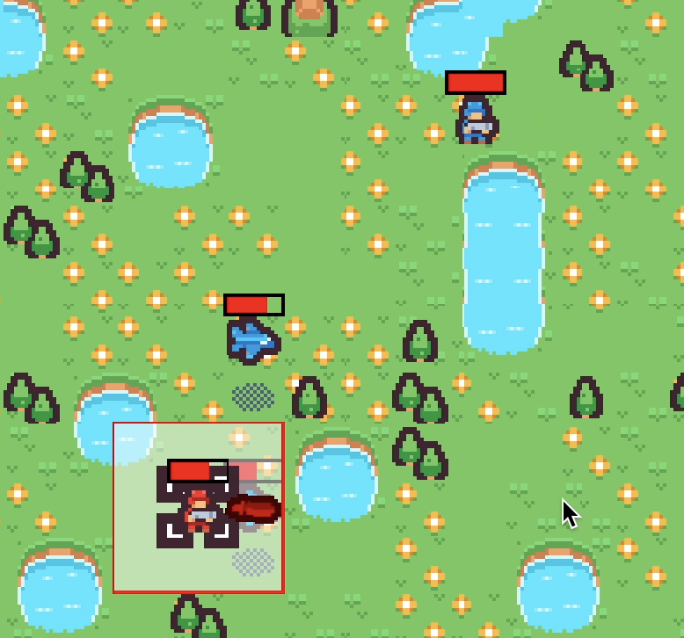
二、游戏特点
三种士兵，有各自的移动、攻击方式
1.战士
移动方式是walk，可以通过平地和树林
攻击方式是knife，攻击范围为1，动画效果是剑指向最近的敌人并旋转90度。

Slide 5
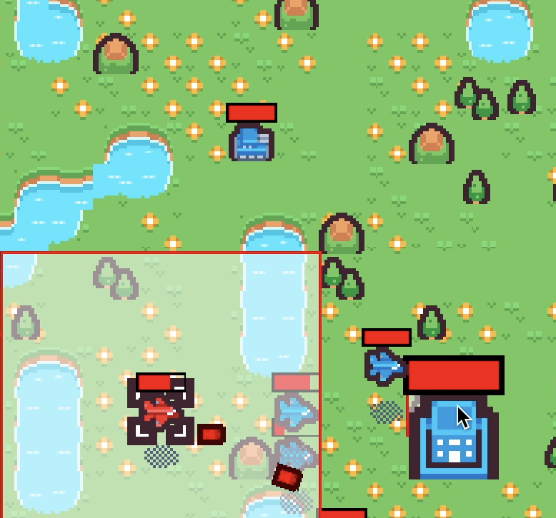
二、游戏特点
三种士兵，有各自的移动、攻击方式
2.飞机
移动方式是fly，可以通过所有地形
攻击方式是gun，攻击范围为3，动画效果是子弹朝向敌人并以恒定的速度移动。

Slide 6
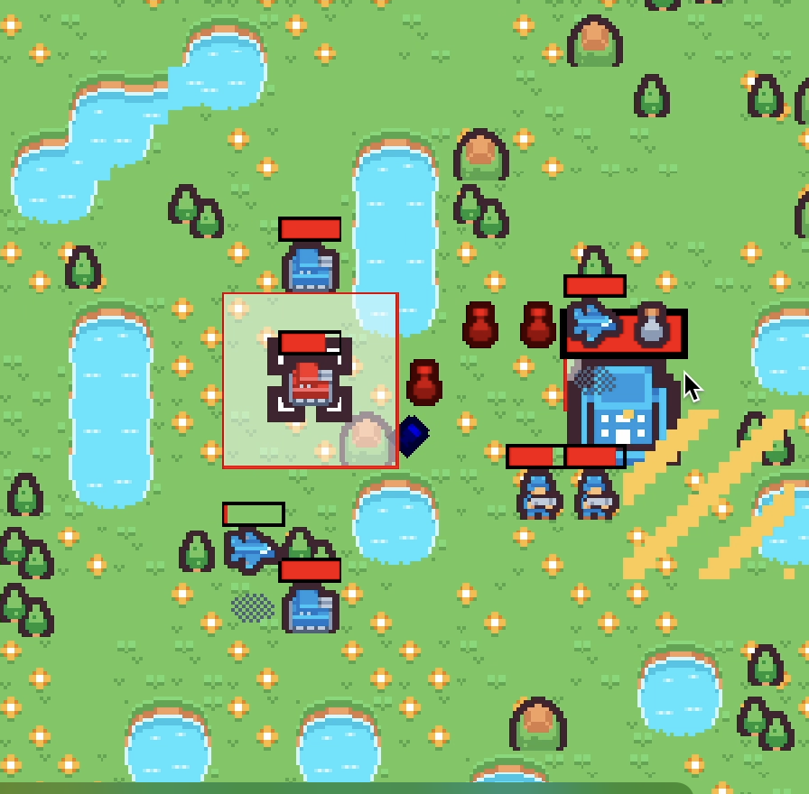
二、游戏特点
三种士兵，有各自的移动、攻击方式
3.坦克
移动方式是drive，只可以通过平地
攻击方式是bomb，在原地生成一个炸弹，2.5s后爆炸，对炸弹周围的敌人造成范围伤害。动画效果是间歇性变红。

Slide 7
二、游戏特点
方便的操作方式
游戏有很多便于玩家操作的设计，包括当前操作角色的高量框显示，攻击范围显示，鼠标所指方格显示等。
也提供了很多操作方式，包括wasd移动，空格键攻击，tab切换控制角色，\键打开关闭战争迷雾，]键控制攻击范围显示，[键控制高量框显示，‘键控制视角的锁定。当视角不锁定时可以使用方向键移动视角。可以使用- +键控制视角的缩放。
另外还提供了一些特色的操作：
按下鼠标使当前控制角色以自己的移动方式按最短路径移动到鼠标按下时所在位置。（战争迷雾笼罩的地方将被视为不可通过）
控制任意士兵单位按下e键会生成一个号令之旗，会召唤所有友军来到旗帜所在地。（旗帜是有动画的）

Slide 8
三、实现细节
设计模式
策略模式：move_behavior和attack_behavior类是策略类，它们定义了一系列可以在运行时互相替换的行为。live_things类通过组合的方式拥有了这些行为，并且可以在运行时动态改变这些行为。
工厂模式：live_things类中的factory函数是一个工厂方法，它根据传入的类型参数创建并返回不同的live_things对象。
模板方法模式：live_things类定义了一些函数（如ai_control、die等），这些函数在live_things类中提供默认实现，在派生类中（如HOME、soldier、tank等）被重写。这样，live_things类就定义了一个算法的骨架，具体的实现则交给了派生类。
装饰器模式：HealthBar类提供了一个健康条的视觉表示，它可以被添加到live_things对象上，为live_things对象添加了新的功能（显示健康条），但并不改变live_things对象的接口。highlightBox、destinationBox和atackRangeBox类提供了一些视觉表示，它们可以被添加到其他对象上，为这些对象添加了新的功能（显示高亮、目的地和攻击范围），但并不改变这些对象的接口。
组合模式：live_things类包含了move_behavior和attack_behavior对象，这是一种"有-a"关系，即live_things有一个move_behavior和一个attack_behavior。这种设计使得live_things类可以利用已有的行为类来扩展自己的功能，而不需要通过继承来实现。FOCUS类包含了highlightBox和atackRangeBox对象，这是一种"有-a"关系，即FOCUS有一个highlightBox和一个atackRangeBox。这种设计使得FOCUS类可以利用已有的类来扩展自己的功能，而不需要通过继承来实现。
桥接模式：FOCUS类和PLAYER类都继承了sf::Drawable和sf::Transformable，这是桥接模式的一个例子。这种模式将抽象部分（如绘制和变换）与它的实现部分（如FOCUS和PLAYER）分离，使它们可以独立地变化。
单例模式：GAME类是一个单例类

Slide 9
三、实现细节
main
GAME
MAP
PLAYER1
PLAYER2
......
FOG
live_things
focus
整体框架

Slide 10
三、实现细节
live_things
soldier
plane
tank
flag
bomb
home
类关系
继承
live_things
sprite
move_behav*
atk_behav*
组合
move_behav
walk
fly
cant_move
drive
实现
atk_behav
knife
gun
bomb
cant_atk
实现

Slide 11
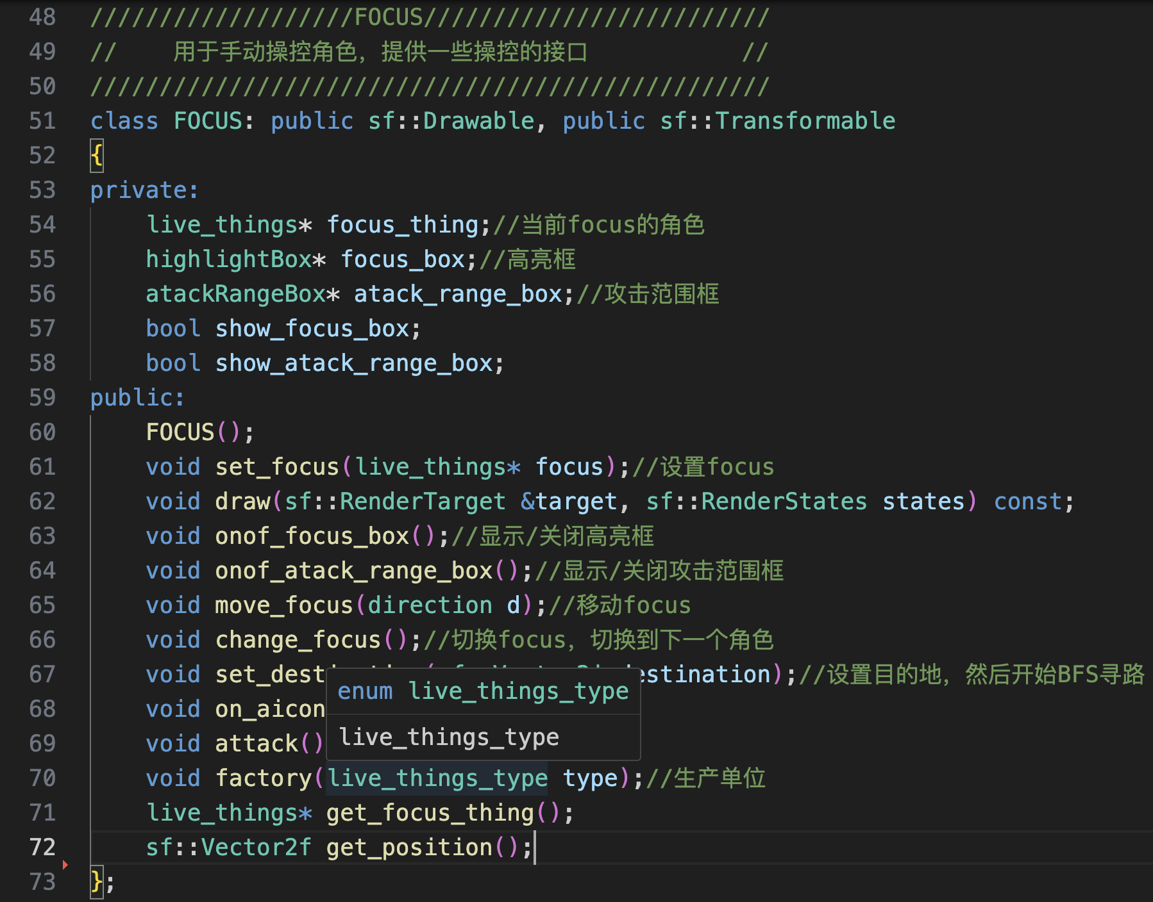
三、实现细节
FOCUS类
提供控制接口

Slide 12
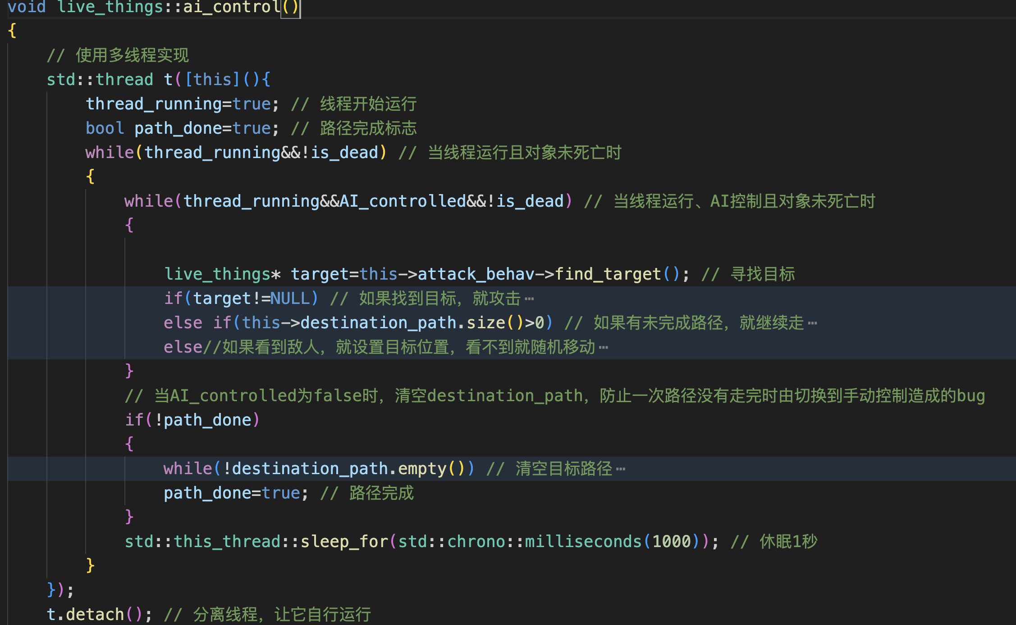
三、实现细节
1.使用多线程实现单位的电脑控制，单位被创建出来时就添加一个进程。

Slide 13
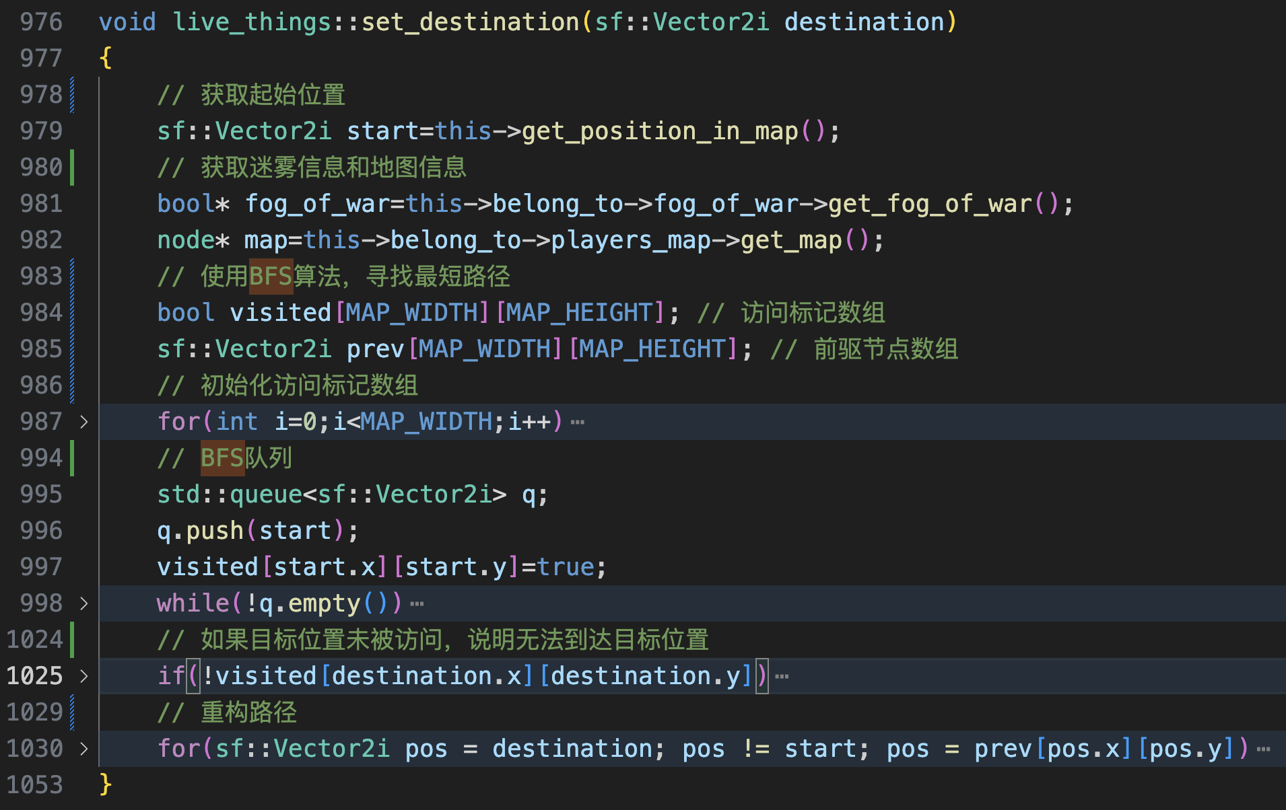
三、实现细节
2.使用BFS找到最短路径，使用类似floyed中的二维数组来存放前驱节点，使用队列实现广度优先搜索，使用栈存放每一次移动的方向。

Slide 14
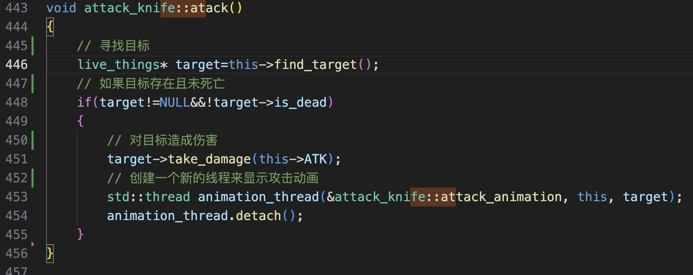
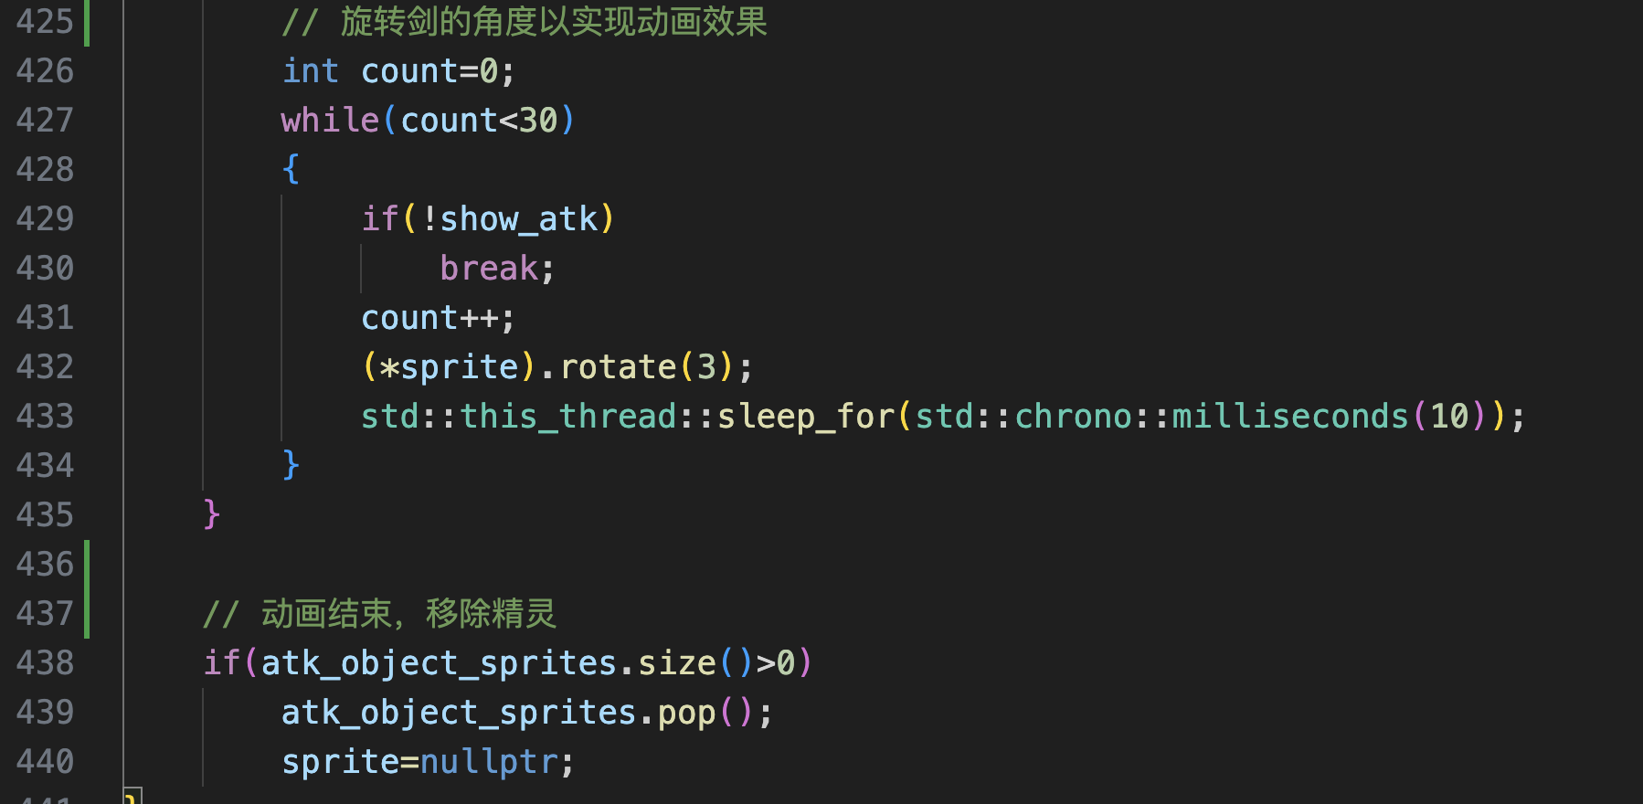
三、实现细节
3.攻击动画
使用多线程实现动画的刷新。
以剑为例。考虑到玩家输入时攻击频率可能会很快，使用队列的方式，每发起一次攻击，就新建一个剑的精灵并入队，动画结束就出队，使用智能指针的方式来避免内存泄露。
另外为了防止在动画播放的过程中士兵死亡，导致内存访问错误，在atk_behave的析构函数中会设置show_atk为false，结束动画的更新。

Slide 15
四、效果展示

Slide 16
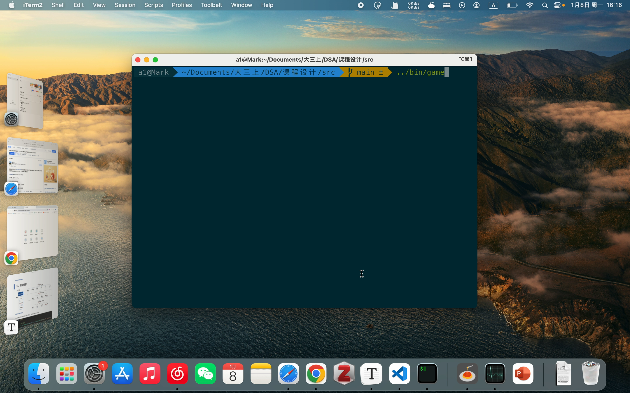

Slide 17
五、总结与未来改进方向
---TODO---将纹理存在内存中，避免重复加载
---DONE---实现对象的攻击、死亡。(爆炸？)
---DONE---创建坦克、飞机类，继承自live_things，实现不同的移动方式
---DONE---将HOME设置为工厂，可以生产步兵、坦克、飞机
---DONE---增加鼠标，实现点击切换focus，导航
---TODO---实现金币系统，实现购买功能
---DONE---实现电脑控制非focus的角色，多线程，实现多个角色同时移动，实现电脑控制的player
---TODO---考虑树木的可破坏性，但是这可能涉及到地图访问的冲突
---TODO---考虑将地图的生成和加载分开，生成地图后保存到文件，加载地图时从文件读取
---HALFDONE--考虑实现移动、攻击的动画，添加攻击范围显示在移动时改变纹理的方向
---DONE---增加开始、结束动画
---TODO--对项目结构、格式的优化，添加注释，解决循环包含的问题，改善函数、内存问题，使用const &这种方式，智能指针与进程互斥锁
---DONE---需要对地图进行优化，考虑使用结构体或者类的数组来存储地图信息，将士兵的位置也存储在地图中

Slide 18
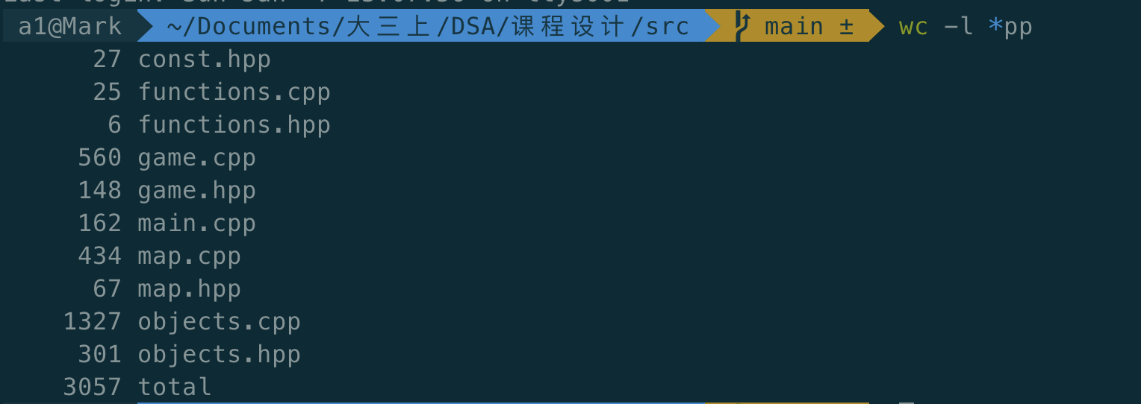
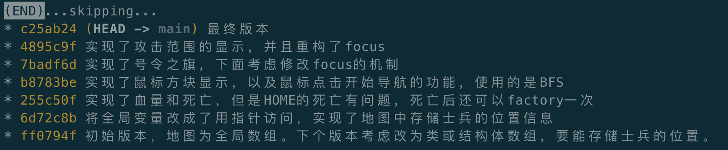
五、总结与未来改进方向

Slide 19
THANKS

